Slide 1


Análisis de la eficiencia algorítmica en Python: Búsqueda lineal y búsqueda binaria
GUDIÑO, Gabriel - HERBEL, José Ignacio
Programación I - UTN

Slide 2

Introducción
El análisis de algoritmos permite evaluar el rendimiento de soluciones computacionales.
Se comparan dos métodos de búsqueda: lineal y binaria.
Se analiza su comportamiento teórico y práctico usando Python.

Slide 3

Complejidad desde el Pseudocódigo
• Búsqueda Lineal:
for i desde 0 hasta n-1:
si lista[i] == objetivo:
retornar i
retornar -1
- Cada iteración realiza:
• Comparación de índice (i < n)
• Comparación de igualdad (lista[i] == objetivo)
• Incremento de i
- T(n) = 3n + 1 → O(n)

Slide 4


Complejidad desde el Pseudocódigo
• Búsqueda Binaria:
mientras inicio <= fin:
medio = (inicio + fin) // 2
si lista[medio] == objetivo:
retornar medio
sino si lista[medio] < objetivo:
inicio = medio + 1
sino:
fin = medio - 1

Slide 5
Cálculo de Complejidad
• Búsqueda Lineal:
- En el peor caso, recorre todos los elementos.
- Tiempo total: T(n) = 3n + 1 → O(n)
• Búsqueda Binaria:
- Divide el rango de búsqueda a la mitad en cada paso.
- Tiempo total: T(n) = c · log₂(n) → O(log n)
• Interpretación:
- O(n): tiempo crece linealmente con los datos.
- O(log n): tiempo crece muy lentamente aunque n aumente mucho.

Slide 6
Caso Práctico
• Implementación en Python de ambos algoritmos
• Pruebas con listas ordenadas de tamaños crecientes
• Se mide tiempo con módulo time
• Se grafica el rendimiento con matplotlib

Slide 7
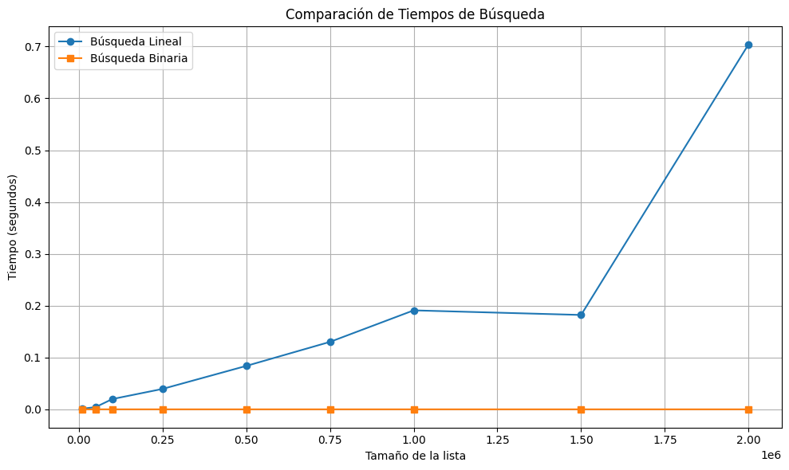
Resultados Obtenidos

Slide 8
Conclusiones
• Búsqueda binaria es mucho más eficiente en listas grandes
• Búsqueda lineal es útil si la lista no está ordenada o es pequeña
• El gráfico muestra crecimiento lineal vs logarítmico

Slide 9
Gracias por su atención

